Slide 1


Centro Universitario Municipal Alquízar
Universidad de Artemisa
“Julio Díaz González”
Gestión Económica
Agropecuaria
MSc. Deilyn Moreno Ramos

Slide 2
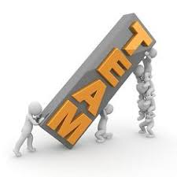
TEMA IV. Administración agrícola
Sumario:
El precio.
Objetivos y estrategias.
La distribución.
Tipos de canales y estrategias de distribución.
La comunicación comercial.
La cartera de negocios.
Instrumental para su análisis.

Slide 3
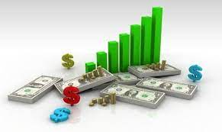
El precio es la cantidad con la que comúnmente interactuamos como consumidores al realizar una compra. Esta cantidad representa el dinero que un consumidor debe pagar con el fin de obtener el artículo de su interés o para contratar los servicios de una empresa.

Slide 4

¿Qué comprende el precio?
Las materias primas, el tiempo de producción, la inversión tecnológica y la competencia en el mercado son algunos de los factores que inciden en la formación del precio. Es importante tener en cuenta que el precio también incluye valores intangibles, como la marca.

Slide 5
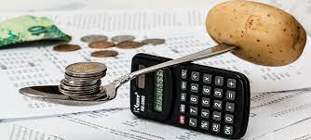
¿Qué es el valor y el precio?
El valor es la utilidad que tiene este producto para el consumidor. Mientras que el precio se refiere a la cantidad de dinero que hay que pagar para obtener el producto, el valor se refiere a los beneficios o satisfacción que pueda obtener quien lo compre.

Slide 6
¿Cuál es el precio objetivo?
El precio objetivo de las acciones es una estimación que un analista considera que será el precio actual en algún momento del futuro, generalmente dentro de 12 meses. Los precios objetivo pueden servir como indicación de lo que otros creen que vale realmente una acción.
¿Qué significa la estrategia de precio?
La estrategia de precios es el proceso mediante el cual una empresa decide el precio al que venderá sus productos o servicios.

Slide 7

La distribución tiene como objetivo relacionar la producción con el consumo, es decir, poner en contacto a productores con consumidores o compradores. Técnicamente, la distribución es un canal por el que circula un flujo de productos desde su origen, los productores, hasta su destino, el consumidor.

Slide 8
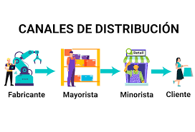
¿Cuáles son los canales de distribución de una empresa?
Canal Directo. En este canal la empresa productora es la principal y única responsable por hacer que el producto llegue hasta su consumidor final.
Canal Indirecto.
Agentes Comerciales.
Mayoristas.
Minoristas.
Distribuidores.
Distribución Intensiva.
Distribución Exclusiva.

Slide 9
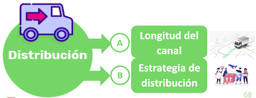
¿Qué son los canales y estrategias de distribución?
Es aquel donde las empresas trabajan con uno o más socios de distribución o intermediarios para llevar sus productos y servicios a los clientes. Añaden características a un producto para mejorarlo y luego vender el nuevo producto directamente a clientes minoristas.

Slide 10
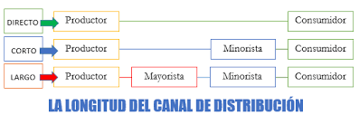

Slide 11

La comunicación comercial se apoya en la fuerza de ventas para lograr que los consumidores adquieran un producto, sin embargo, no utiliza herramientas de marketing como prensa, radio, internet, televisión, esta comunicación usa el contacto directo, oral y simultáneo con los consumidores.

Slide 12
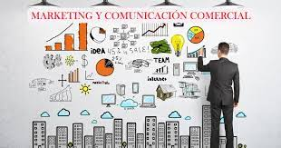
¿Qué importancia tiene la comunicación en la actividad comercial?
El principal objetivo de la comunicación comercial es producir una reacción de acercamiento del cliente final a la empresa y así interferir en sus decisiones de compra.

Slide 13

¿Qué es la cartera en los negocios?
Una cartera de negocios se define como un conjunto de productos, servicios y otras divisiones de la empresa . Esta cartera también puede denominarse el conjunto de recursos accesibles de la empresa que utiliza para lograr sus objetivos. Se compone de inversiones, participaciones, productos, negocios y marcas comerciales.

Slide 14

¿Qué es el análisis de cartera en los negocios?
El análisis de la cartera de productos se refiere a observar la colección de productos de una empresa para evaluar cuáles requieren más o menos inversión. Boston Matrix es un modelo que ayuda a las empresas a analizar sus carteras de productos.

Slide 15
Centro Universitario Municipal Alquízar
Universidad de Artemisa
“Julio Díaz González”
Gestión Económica
Agropecuaria
MSc. Deilyn Moreno Ramos
Curso 2024-2025

